Slide 2
Yeditepe Üniversitesi, İnşaat Mühendisliği Bölümü…
İnşaat mühendisliği bölümü
2008 yılında lisans eğitimi vermeye başlamış,
2015 yılından itibaren tezli yüksek lisans eğitimi vermeye başlamış,
2020 Bahar yarılı itibariyle 441 mezun vermiş,
Mezunlarımızın 20’si Mimarlık, Makina Mühendisliği, Elektrik Mühendisliği ve İktisat bölümleri ile Çift Anadal yapmış,
16’sı yurt dışı üniversitelerde olmak üzere 81 mezunumuz yüksek lisansa devam etmiş,
Çalışanlar yurt içi veya yurt dışında önemli projelerde görev almışlardır.

Slide 3
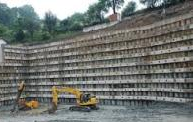
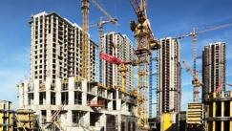
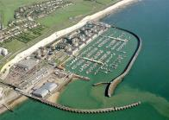
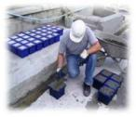
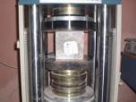
İnşaat mühendisliği ana bilim dalları nelerdir?
İnşaat Mühendisliği Uzmanlık Alanları
Geoteknik
Ulaştırma
Yapı
Yapı İşletmesi
Hidrolik
Yapı Malzemeleri

Slide 4
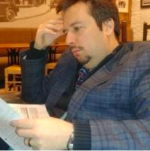
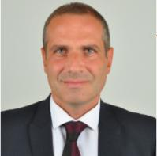
Yeditepe Üniversitesi, İnşaat Mühendisliği Bölümü…
Akademik kadro ve uzmanlık alanları
Prof. Dr.
Nesrin Yardımcı Tiryakioğlu
Bölüm Başkanı
Verdiği dersler:
İnşaat Mühendisliğine Giriş
Çelik Yapı Elemanların Tasarımı
Çelik Yapılar
Mühendislik Projesi
Prof. Dr.
Mehmet Murat Monkul
Verdiği dersler:
Zemin Mekaniği
Temel Mühendisliği
Derin Temeller
Toprak İşleri ve İstinat Yapıları
Mühendislik Projesi
Doç. Dr.
Hakkı Oral Özhan
Verdiği dersler:
Zemin Mekaniği
Yer Bilimleri
Temel Mühendisliği
Mühendislik Projesi

Slide 5
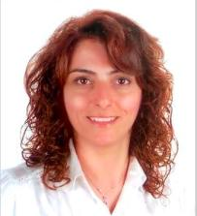
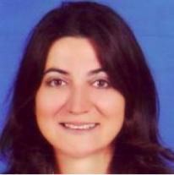
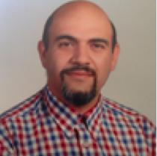
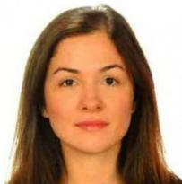
Yeditepe Üniversitesi, İnşaat Mühendisliği Bölümü…
Akademik kadro ve uzmanlık alanları
Dr. Öğretim Üyesi
Özgür Köylüoğlu
Verdiği dersler:
Mukavemet
Yapım Yönetimi
İnşaatta İş Güvenliği ve Mühendislik Etiği
Sürdürülebilir İnşaat
Şantiye Organizasyonu
Mühendislik Projesi
Dr. Öğretim Üyesi
Almıla Uzel
Verdiği dersler:
Betonarme
Betonarme Yapıların Tasarımı
Öngerilmeli Beton
Mühendislik Projesi
Dr. Öğretim Üyesi
M. Adil Akgül
Bölüm Başkan Yardımcısı
Verdiği dersler:
Akışkanlar Mekaniği
Hidrolik
Su Kaynakları
Yenilenebilir Enerji Kaynakları
Kıyı Mühendisliğine Giriş
Hidroloji
Liman Planlama ve Tasarımı
Dr. Öğretim Üyesi
Özden Saygılı
Bölüm Başkan Yardımcısı
Verdiği dersler:
İnşaat Mühendisliğine Giriş
Yapısal Analiz
Deprem Mühendisliğine Giriş
Mühendislik Projesi

Slide 6
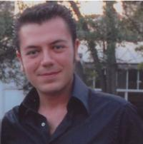
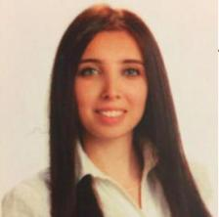
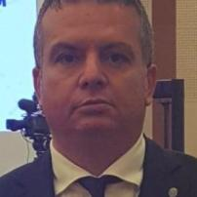
Yeditepe Üniversitesi, İnşaat Mühendisliği Bölümü…
Akademik kadro ve uzmanlık alanları
Dr. Öğretim Üyesi
Eren Vuran
Verdiği dersler:
Mühendislik Mekaniği I: Statik
Mühendislik Mekaniği II: Dinamik
İnşaat Mühendisliğinde Bilgisayarlı Hesaplamalar
Mühendislik Projesi
Dr. Öğretim Üyesi
Börte Köse Mutlu
Verdiği dersler:
İnşaat Mühendisliğine Giriş
Çevre Mühendisliğine Giriş
Altyapı Planlaması ve Yönetimi
Çevresel Yönetim Sistemlerinin Esasları
Bilimsel Yazılım
Mühendislik Projesi
Dr. Ahmet Taner Hergüner
Verdiği dersler:
Ulaştırma Sistemlerinin Tasarımı
Trafik Mühendisliği
Mühendislik Projesi
Dr. Selçuk İz
Verdiği dersler:
Şantiye Organizasyonu
Yapım Yönetimi
Mühendislik Projesi

Slide 7
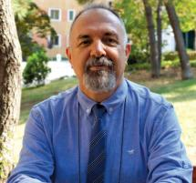
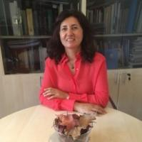
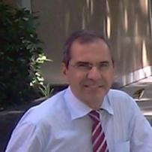
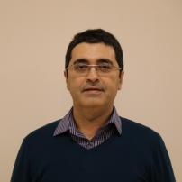
Yeditepe Üniversitesi, İnşaat Mühendisliği Bölümü…
Akademik kadro ve uzmanlık alanları
Prof. Dr.
Volkan Günay
(Yeditepe Üniversitesi, Malzeme Bilimi ve Nanoteknoloji Mühendisliği)
Verdiği dersler:
Malzeme Bilimi
Mühendislik Projesi
Prof. Dr.
Nebiye Musaoğlu
(İstanbul Teknik Üniversitesi)
Verdiği dersler:
Topoğrafya
Prof. Dr.
Ümit Gümüşay
(Alanya Alaaddin Keykubat Üniversitesi)
Verdiği dersler:
Topoğrafya
Coğrafi Bilgi Sistemleri
Doç. Dr.
Tayfun Altuğ Söylev
(Gebze Teknik Üniversitesi)
Verdiği dersler:
Yapı Malzemeleri
Beton Yapıların Dayanıklılığı
Beton Teknolojisi

Slide 8
Yeditepe Üniversitesi, İnşaat Mühendisliği Bölümü…
Öğrenciye Kendi Mesleki Geleceğini Belirleme Özgürlüğü Veren Ders Programı
İnşaat mühendisliğinin tüm uzmanlık alanlarında temel “CE-Zorunlu” dersler
Kendi bölümünden veya üniversitenin başka bölümlerinden, mesleğe katkısı olacağı belirlenmiş “RE-Kısıtlı Seçmeli” ders havuzları içerisinden seçim yapabilme imkanı;
Ayrıca, öğrencinin serbestçe 1000’den fazla ders arasından, sosyal, teknik veya sanatsal içerikli “FE-Serbest Seçmeli” ders seçebilme imkanı.
Çizim Havuzu:
CE 161 - Bilgisayar Destekli Çizim Teknikleri
ES 161 - Teknik Resim
FA 106 - Mimari Teknik Resim
 |  | BİRİNCİ YARIYIL |  |  |  | İKİNCİ YARIYIL
CE | 101 | İnşaat Mühendisliğine Giriş |  | CE | 162 | Malzeme Bilimi
MATH | 131 | Kalkülüs I |  | MATH | 132 | Kalkülüs II
PHYS | 101 | Fizik I |  | PHYS | 102 | Fizik II
CHEM | 101 | Genel Kimya |  | FE | XX1 | Serbest Seçmeli I
AFE | 131 | Akademik İngilizce I |  | RE | XX1 | Kısıtlı Seçmeli I
HUM | 103 | Uygarlık Tarihi |  | RE | XX2 | Kısıtlı Seçmeli II
Bilişim Havuzu:
ES 117 - Bilgisayarlı Hesaplamaya Giriş (Matlab)
ES 115 - Mühendislik Programlamanın Temelleri (Fortran)
ES 112 - Algoritmalar ve Bilgisayar Programlama (C, Scratch, Series, Pointers)
ACM 221 - Sistem Analizi ve Algoritmalar (Algorritma, C+)
ACM 114 - Bilişim ve Programlamaya Giriş (Python)
ACM 211 - Veri Yapıları ve Veritabanı Uygulamaları (Access)

Slide 9
Yeditepe Üniversitesi, İnşaat Mühendisliği Bölümü…
Öğrenciye Kendi Mesleki Geleceğini Belirleme Özgürlüğü Veren Ders Programı
 |  | ÜÇÜNCÜ YARIYIL |  |  |  | DÖRDÜNCÜ YARIYIL
CE | 221 | Yapı Malzemeleri |  | CE | 232 | Mühendislik Mekaniği II: Dinamik
CE | 231 | Mühendislik Mekaniği I: Statik |  | CE | 236 | Mukavemet
MATH | 241 | Diferansiyel Denklemler |  | CE | 262 | Topoğrafya
TKL | 201 | Türk Dili I I |  | MATH | 221 | Lineer Cebir
RE | XX3 | Kısıtlı Seçmeli III |  | STAT | 410 | İstatistik
FE | XX2 | Serbest Seçmeli II |  | TKL | 202 | Türk Dili II
İşletme Havuzu:
ECON 294 - Mühendisler için Ekonomi
AFN 132 - Finansal Muhasebenin Temelleri
AFN 101 - İş Yönetimi ve Uluslararası Finans
AFN 214 - Finansın Temelleri
ATD 132 - Pazarlamaya Giriş
ATD 242 - Yönetim Muhasebesi
BBA 204 - Girişimcilik İlkeleri
BBA 241 - Finansal Muhasebe
BBA 343 - İşletme Finansman
BBA 412 - Girişimcilik (KOSGEB)
ISE 435 - Girişimcilik ve Yenilikçilik Yönetimi

Slide 10
Yeditepe Üniversitesi, İnşaat Mühendisliği Bölümü…
Öğrenciye Kendi Mesleki Geleceğini Belirleme Özgürlüğü Veren Ders Programı
 |  | BEŞİNCİ YARIYIL |  |  |  | ALTINCI YARIYIL
CE | 351 | Akışkanlar Mekaniği |  | CE | 341 | Zemin Mekaniği
CE | 361 | Ulaştırma Sistemlerinin Tasarımı |  | CE | 354 | Hidrolik
CE | 363 | Yer Bilimleri |  | CE | 382 | Betonarme
CE | 372 | Yapı Yönetimi |  | HTR | 302 | Atatürk İlkeleri ve İnkılap Tarihi II
CE | 381 | Yapısal Analiz |  | RE | XX4 | Kısıtlı Seçmeli IV
HTR | 301 | Atatürk İlkeleri ve İnkılap Tarihi I |  | FE | XX3 | Serbest Seçmeli III
CE | 300 | Yaz Stajı I
Mesleki Esnek Havuz:
CE 473 - Trafik Mühendisliği
CE 357 - Kıyı Mühendisliğine Giriş
CE 362 - Çevresel Yönetim Sistemlerinin Esasları
CE 463 - Şantiye Organizasyonu
CE 476 - Bilimsel Yazım
ARCH 328 - Yapı Bilgi Modelleme

Slide 11
Yeditepe Üniversitesi, İnşaat Mühendisliği Bölümü…
Öğrenciye Kendi Mesleki Geleceğini Belirleme Özgürlüğü Veren Ders Programı
Sürdürülebilirlik Havuzu:
 |  | YEDİNCİ YARIYIL |  |  |  | SEKİZİNCİ YARIYIL
CE | 441 | Temel Mühendisliği |  | CE | 462 | İnşaatta İş Güvenliği ve Mühendislik Etiği
CE | 491 | Betonarme Yapıların Tasarımı |  | CE | 488 | Deprem Mühendisliğine Giriş
CE | 493 | Çelik Yapı Elemanlarının Tasarımı |  | CE | 492 | Mühendislik Projesi
RE | XX5 | Kısıtlı Seçmeli V |  | RE | XX7 | Kısıtlı Seçmeli VII
RE | XX6 | Kısıtlı Seçmeli VI |  | RE | XX8 | Kısıtlı Seçmeli VIII
CE | 400 | Yaz Stajı II
CE 422 - Beton Yapıların Dayanıklılığı
CE 482 - İnşaat Mühendisleri için Enerji Yönetimi
CE 496 - Sürdürülebilir İnşaat
CE 497 - Yenilenebilir Enerji Kaynakları
ARCH 447 - Kentsel Yenileme ve Dönüşüm
ARCH 412 - Sürdürülebilir Yaşam için Çevre Yönetim Sistemi
ARCH 411 - Sürdürülebilir Ekolojik Yapılara Çağdaş Yaklaşımlar
CHBE 431 - Dünya Enerji Kaynakları ve Enerji Politikaları
Altyapı Havuzu:
CE 364 - Coğrafi Bilgi Sistemleri
CE 403 - İnşaat Mühendisliğinde Bilgisayarlı Hesaplamalar
CE 451 - Çevre Mühendisliğine Giriş
CE 453 - Altyapı Planlaması ve Yönetimi
CE 455 - Su Kaynakları
CE 474 - Toprak İşleri ve İstinat Yapıları

Slide 12
Yeditepe Üniversitesi, İnşaat Mühendisliği Bölümü…
Öğrenciye Kendi Mesleki Geleceğini Belirleme Özgürlüğü Veren Ders Programı
CE 403 - İnşaat Mühendisliğinde Bilgisayarlı Hesaplamalar
CE 452 - Hidroloji
CE 463 – Şantiye Organizasyonu
CE 472 -Yapı Analizinde Özel Konular
CE 473 - Trafik Mühendisliği
CE 477 - Beton Teknolojisi
CE 479 - Öngerilmeli Beton
CE 485 - Derin Temeller
CE 486 - Betonda Onarım ve Bakım
CE 489 - Çelik Yapılar
CE 494 - Yüksek Yapılar
CE 495 - Yapısal Hasar ve İyileştirilmesine Giriş
 |  | YEDİNCİ YARIYIL |  |  |  | SEKİZİNCİ YARIYIL
CE | 441 | Temel Mühendisliği |  | CE | 462 | İnşaatta İş Güvenliği ve Mühendislik Etiği
CE | 491 | Betonarme Yapıların Tasarımı |  | CE | 488 | Deprem Mühendisliğine Giriş
CE | 493 | Çelik Yapı Elemanlarının Tasarımı |  | CE | 492 | Mühendislik Projesi
RE | XX5 | Kısıtlı Seçmeli V |  | RE | XX7 | Kısıtlı Seçmeli VII
RE | XX6 | Kısıtlı Seçmeli VI |  | RE | XX8 | Kısıtlı Seçmeli VIII
CE | 400 | Yaz Stajı II
Uzmanlık
Havuzu:
Tasarım Havuzu:
Bu program, birinci yarı yıldan başlayarak, tercih ettiği uzmanlık alanına yönlenme ve disiplinler-arası çalışma olanağı veren ders çeşitliliğini sunmaktadır.
CE 479 – Öngerilmeli Beton
CE 456 - Liman Planlama ve Tasarımı
CE 485 - Derin Temeller
CE 487 - Kentsel Su Sistemleri
CE 489 - Çelik Yapılar

Slide 13
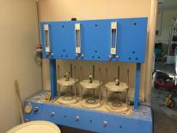
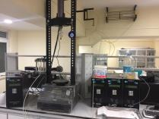
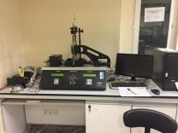
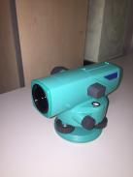
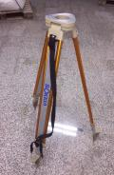
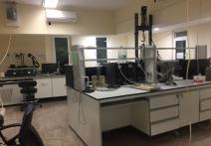
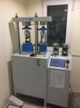
Yeditepe Üniversitesi, İnşaat Mühendisliği Bölümü…
Laboratuvarlar
Zemin mekaniği, beton, yapı malzemeleri, topoğrafya, temel fizik, genel bilgisayar, genel kimya
Beton laboratuvarı
Zemin mekaniği laboratuvarı
Topoğrafya laboratuvarı
Malzeme laboratuvarı

Slide 14
Yeditepe Üniversitesi, İnşaat Mühendisliği Bölümü…
Sunduğu imkanlar,
Mimarlık
Bilgisayar
Ekonomi
Çift Ana Dal programı ile ikinci bir dalda diploma
Yan Dal program ile ikinci bir dalda sertifika
Stajlar
(Zorunlu staj; Erasmus stajı; Uzun dönem staj;
Yurt dışı stajı, İsteğe bağlı staj)
Erasmus ile öğrenci değişim programı
https://eng.yeditepe.edu.tr/tr/insaat-muhendisligi-bolumu/erasmus-exchange
Uluslararası öğrenci değişim (exchange) programları
https://international.yeditepe.edu.tr/global-study-programs/inter-institutional-development-cooperation
Makine
İnşaat
Elektrik-Elektronik
Endüstri
Fizik

Slide 15
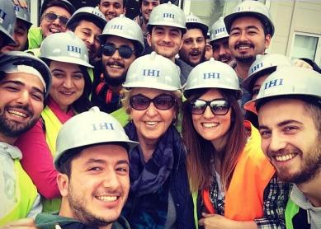
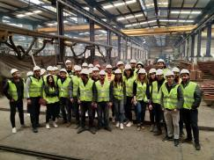
Yeditepe Üniversitesi, İnşaat Mühendisliği Bölümü…
Etkinlikler
Teknik geziler
Seminerler, konferanslar
Kulüp etkinlikleri, proje yarışmaları, kariyer günleri

Slide 16
Yeditepe Üniversitesi, İnşaat Mühendisliği Bölümü…
Bölüm Yerleşimi
Öğretim Üyesi Ofisleri
Bölüm Sekreterliği
Bölüm Araştırma Görevlileri
Zemin Mekaniği Laboratuvarı
Malzeme Laboratuvarı
Beton Laboratuvarı
Topoğrafya Laboratuvarı
Mühendislik Fakültesi Binası
A Blok 6. Kat
Mühendislik Fakültesi Binası
A Blok -2. Kat

Slide 17
Yeditepe Üniversitesi, İnşaat Mühendisliği Bölümü…
İletişim
Üniversite Duyuruları :
Fakülte Duyuruları :
Bölüm Duyuru / Etkinlikleri:
Bölüm Sekreterliği :
www.yeditepe.edu.tr
eng.yeditepe.edu.tr
Bölüm web sitesi
https://eng.yeditepe.edu.tr/tr/insaat-muhendisligi-bolumu
COADSYS / Moodle (Dönem boyunca)
OBS (Kayıt zamanlarında “Mesajlarım” üzerinden gelen duyuruları takip ediniz)
civil@yeditepe.edu.tr veya duygu.tuylu@yeditepe.edu.tr

Slide 18
Yeditepe Üniversitesi, İnşaat Mühendisliği Bölümü…
İletişim
Bölüm Öğretim Üyeleri:
Öğrenci İşleri :
Kayıt dönemlerinde OBS üzerinden mesajlaşma
Derslerle ilgili COADSYS üzerinden mesajlaşma
Diğer tüm konularda e-posta adresleri üzerinden (E-posta adresleri bölüm web sitesinde mevcuttur.)
damla.uzunal@yeditepe.edu.tr
ÖNEMLİ NOT: Pandemi / çevrimiçi eğitim sürecinde okul ile ilgili tüm konulara ilişkin yazışmalarda @std.yeditepe.edu.tr uzantılı öğrenci e-posta adresini kullanmanız gerekmektedir. Başka sunuculardan gelen e-postalar güvenlik nedeniyle dikkate alınmayacaktır.
Öğrenci İşleri :

Slide 19
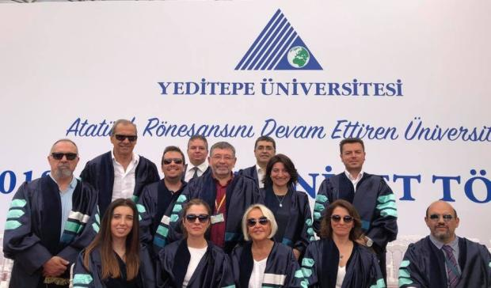
Yeditepe Üniversitesi, İnşaat Mühendisliği Bölümü…
Son söz..
İnsanlık var oldukça inşaat mühendislerine ihtiyaç duyulacak.
Bizler ise bu projelerin her aşamasında görev alabilecek inşaat mühendislerini yetiştirmeye devam edeceğiz…

